Slide 1
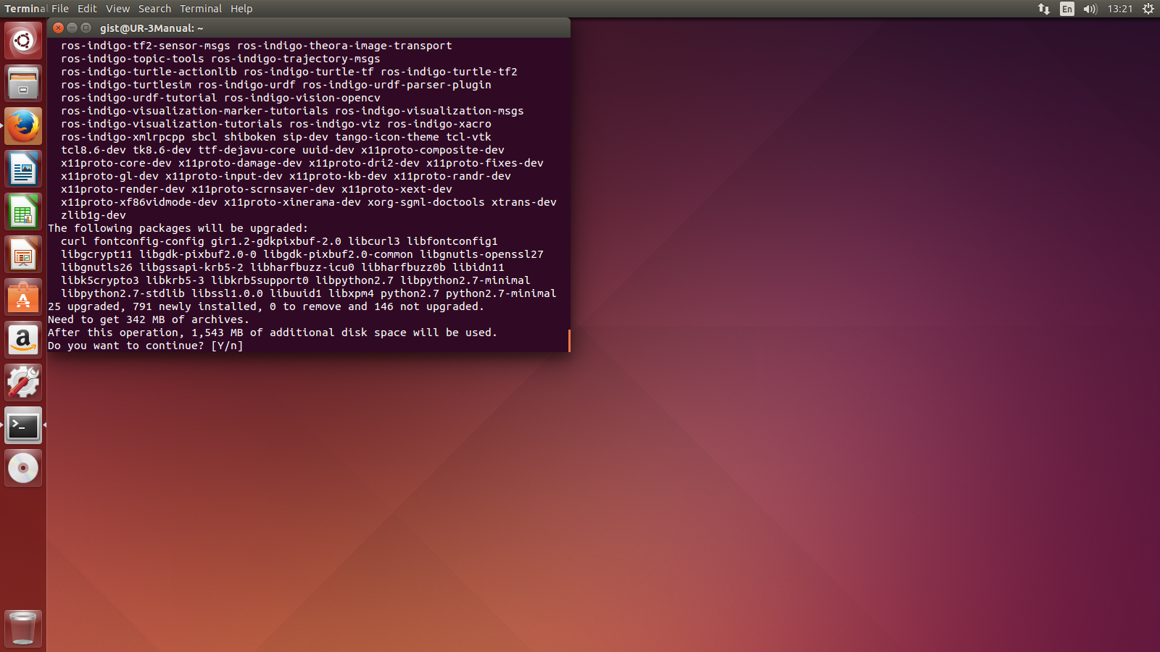
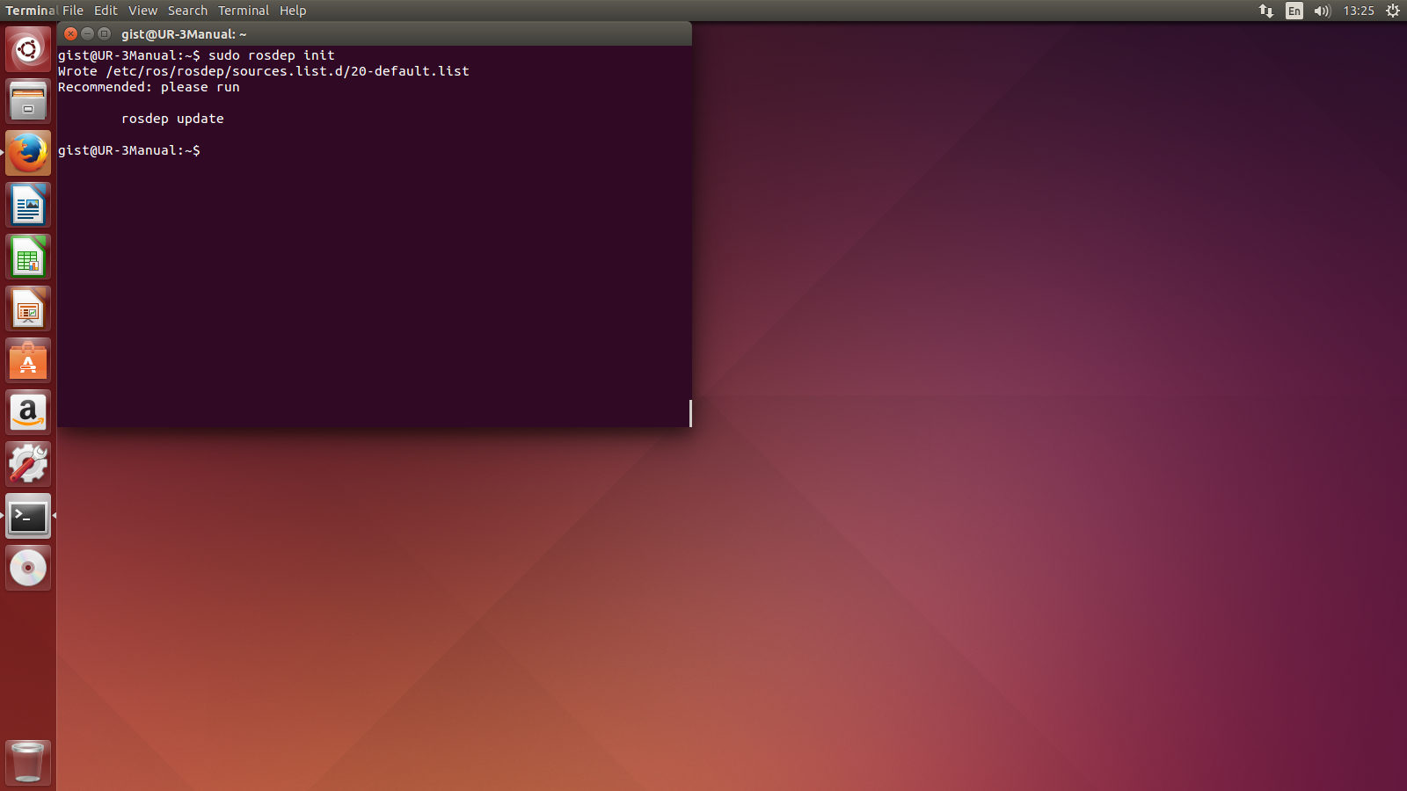
2. ros indigo 설치 및 셋팅
①
①
①
②
앞으로의 설치 과정 중 다음같은 화면에서는 y + ↵ 로 진행하도록 한다.
터미널 창 (ctrl + alt + t)에서 copy & paste.
sudo rosdep init ↵

Slide 2
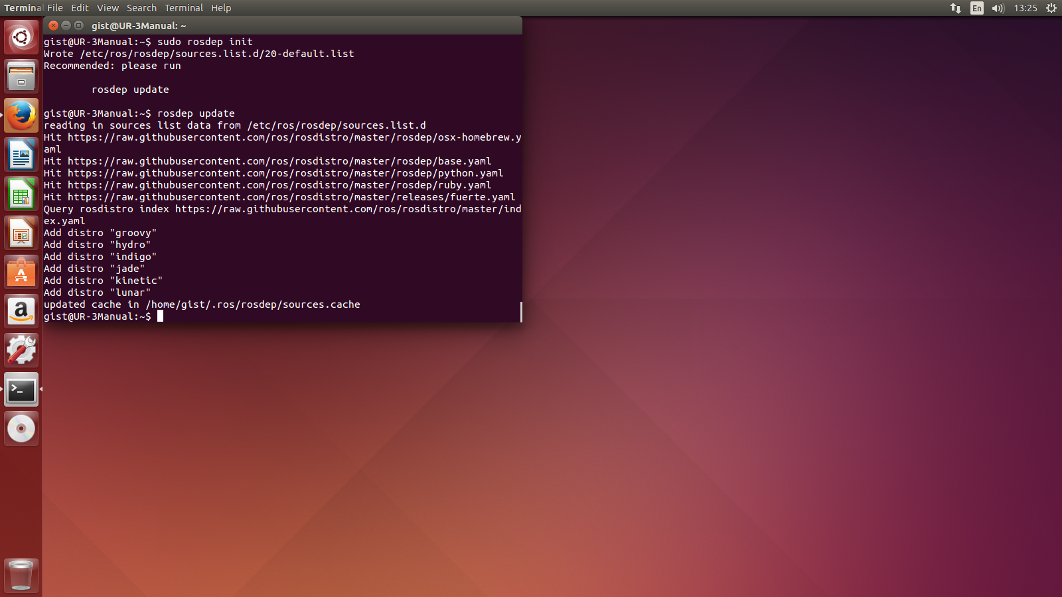
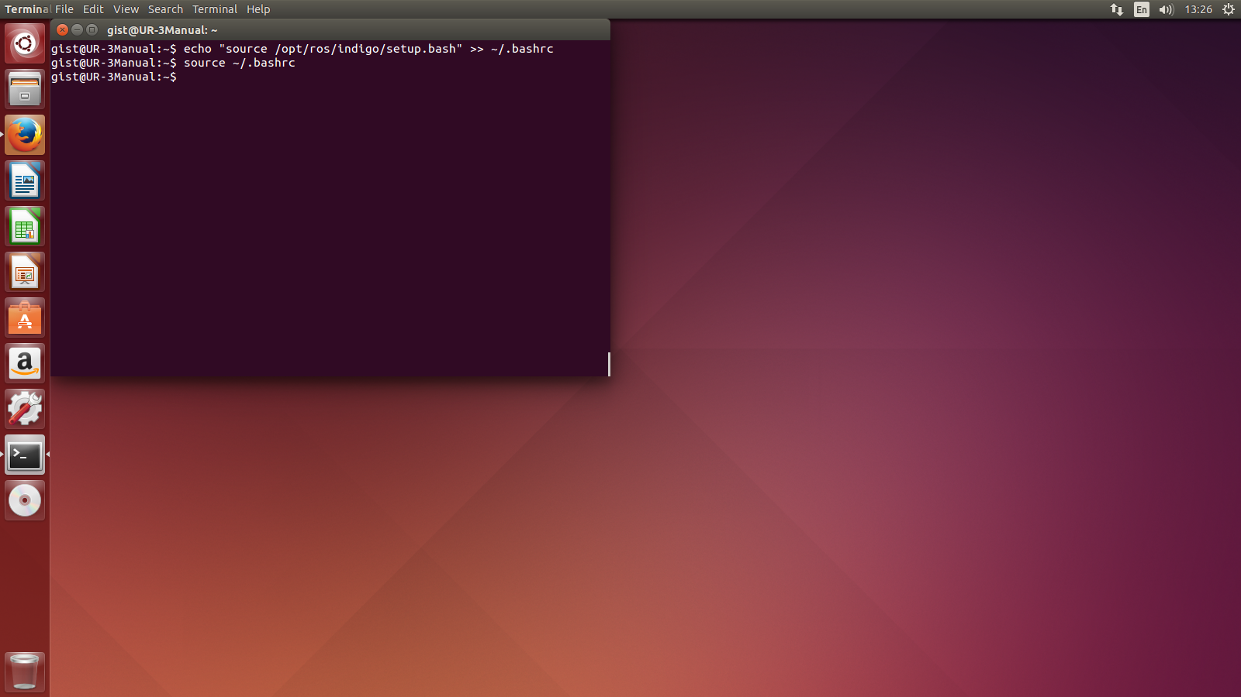
2. ros indigo 설치 및 셋팅
①
①
①
②
터미널 창 (ctrl + alt + t)에서 copy & paste.
rosdep update ↵
터미널 창 (ctrl + alt + t)에서 copy & paste.
echo "source /opt/ros/indigo/setup.bash" >> ~/.bashrc ↵
source ~/.bashrc ↵

Slide 3
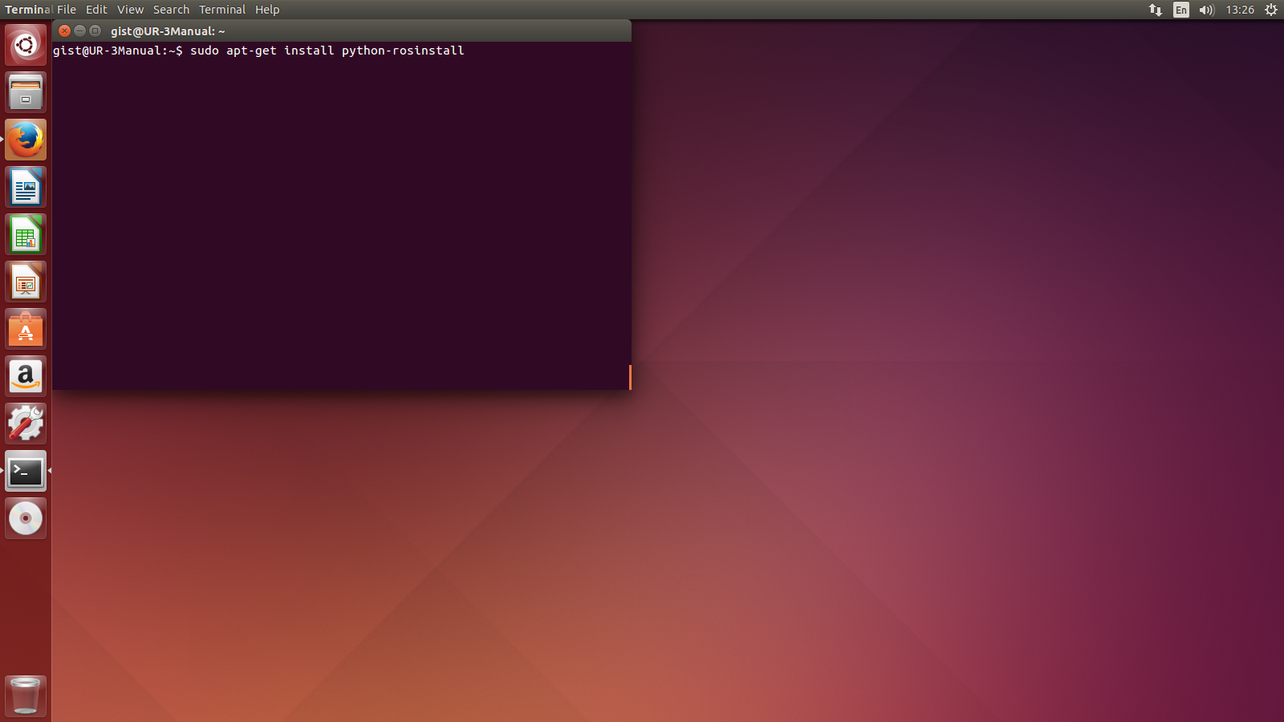
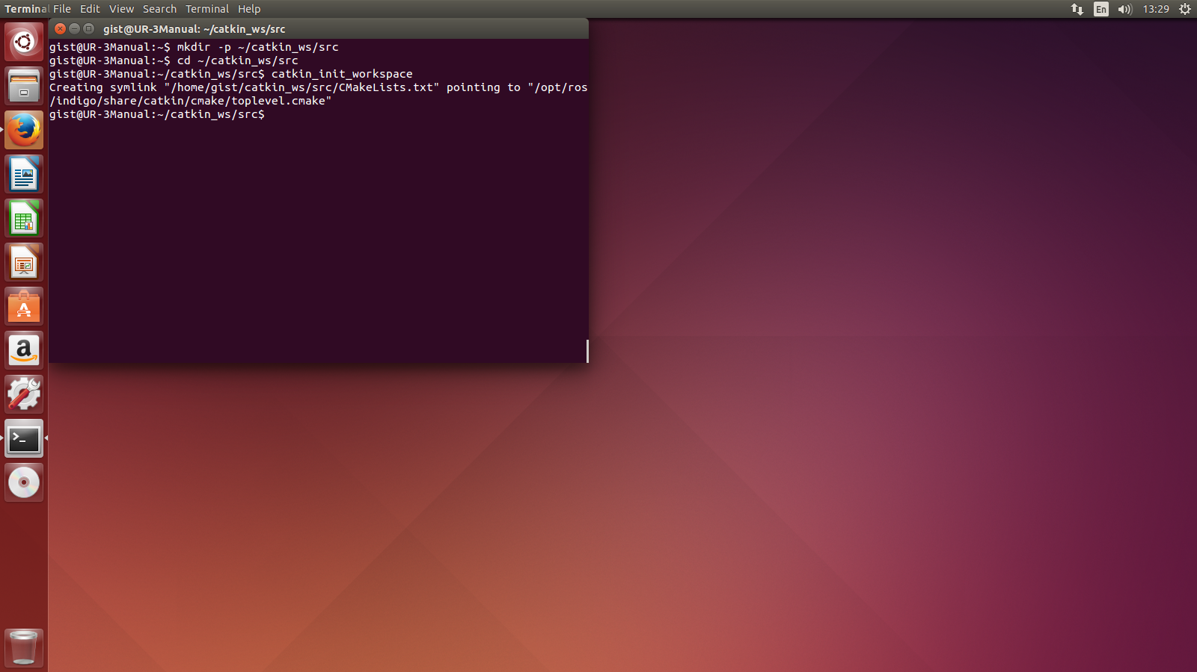
2. ros indigo 설치 및 셋팅
①
①
①
②
터미널 창 (ctrl + alt + t)에서 copy & paste.
sudo apt-get install python-rosinstall ↵
터미널 창 (ctrl + alt + t)에서 copy & paste.
mkdir –p ~/catkin_ws/src ↵
cd ~/catkin_ws/src ↵
catkin_init_workspace ↵

Slide 4
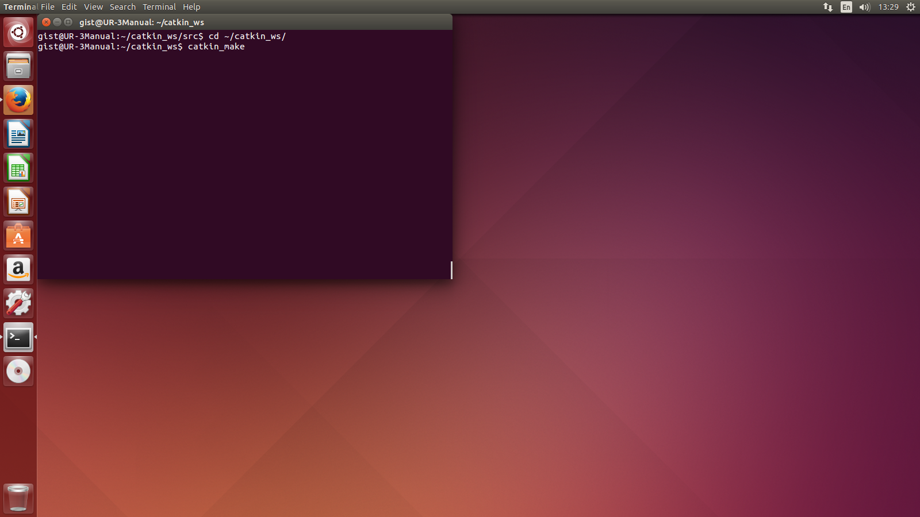
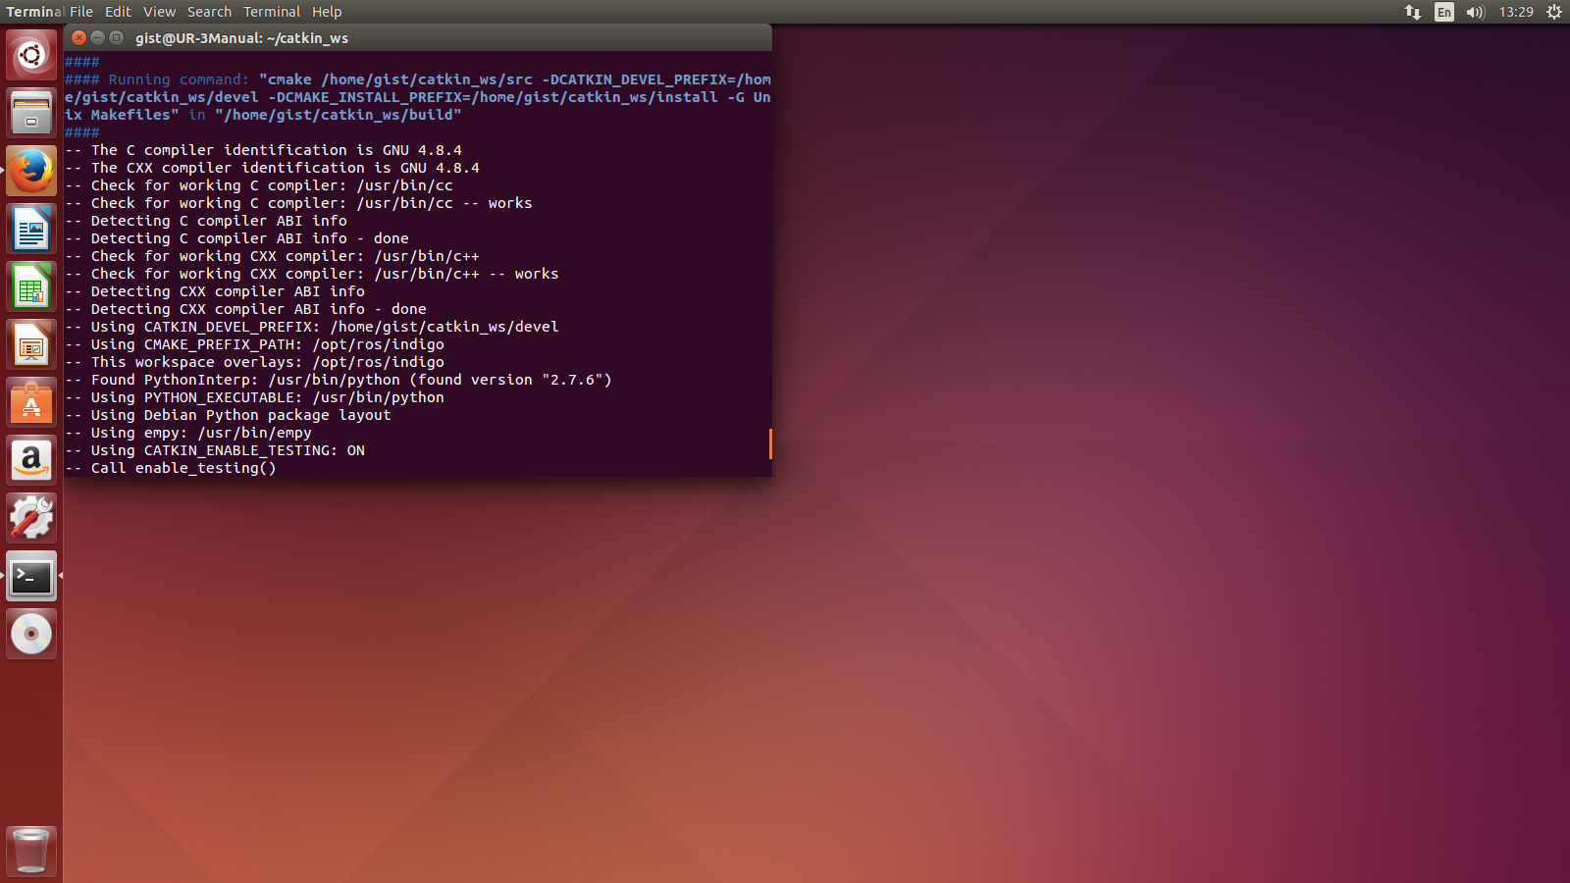
2. ros indigo 설치 및 셋팅
①
①
①
②
터미널 창 (ctrl + alt + t)에서 copy & paste.
cd ~/catkin_ws ↵
catkin_make ↵
빌드 중…..

Slide 5
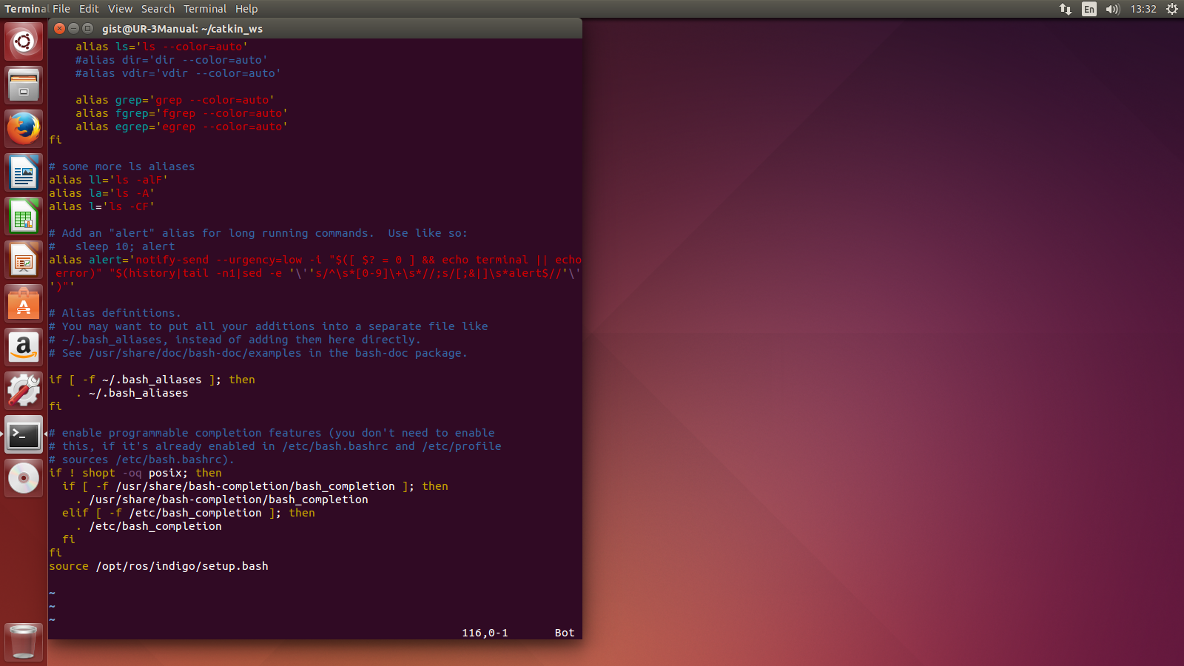
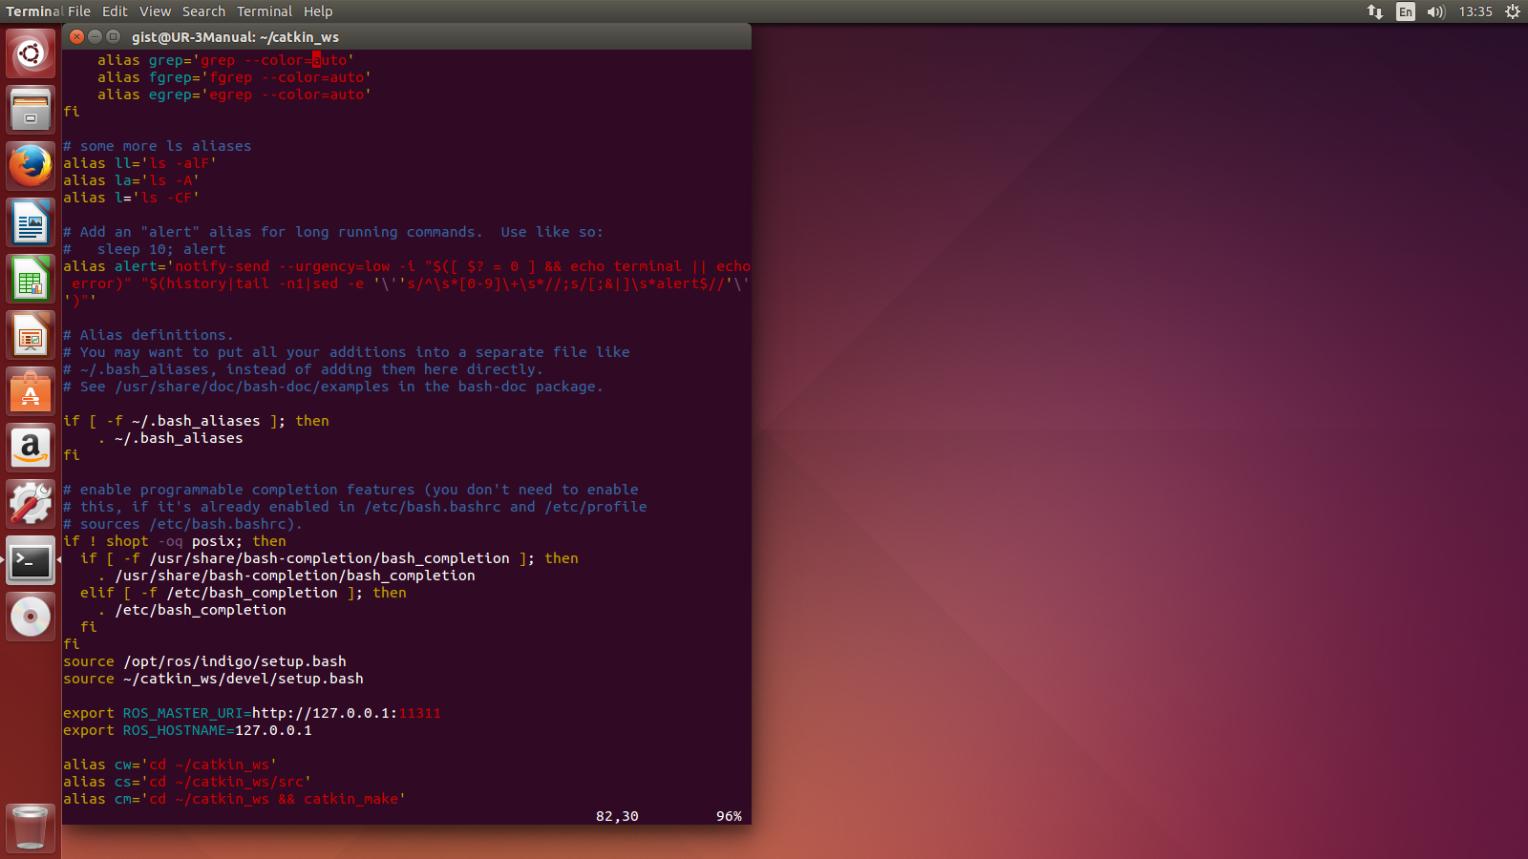
2. ros indigo 설치 및 셋팅
①
①
①
②
터미널 창 (ctrl + alt + t)에서 copy & paste.
sudo vi ~/.bashrc ↵ or sudo gedit ~/.bashrc ↵
자신이 편한 편집 editor를 열어 좌측 사진과 같던 .bashrc파일의 source를 우측 사진과 같도록 source 추가.
editor 저장 후 터미널에서 source ~/.bashrc ↵ 로 .bashrc을 update 시킨다.

Slide 6
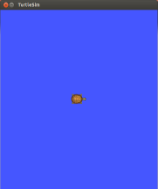
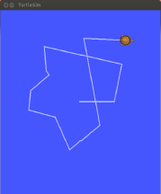
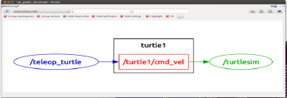
2. ros indigo 설치 및 셋팅
ROS 동작 테스트
서로 다른 터미널 창 (ctrl + alt + t)에서 copy & paste.
roscore ↵
rosrun turtlesim turtlesim_node ↵
rosrun turtlesim turtle_teleop_key ↵
rosrun rqt_graph rqt_graph ↵

Slide 7
Index
ubuntu14.04 설치 및 셋팅
ros indigo 설치 및 셋팅
ros for universal_robot(+moveit) 설치
ur_mordern_driver 설치
ursim 설치
ursim과 연동 및 테스트
robot+moveit과 직접 연동 및 테스트
skeleton_tracker 설치 및 셋팅
skeleton_tracker 손 따라하기 demo

Slide 8
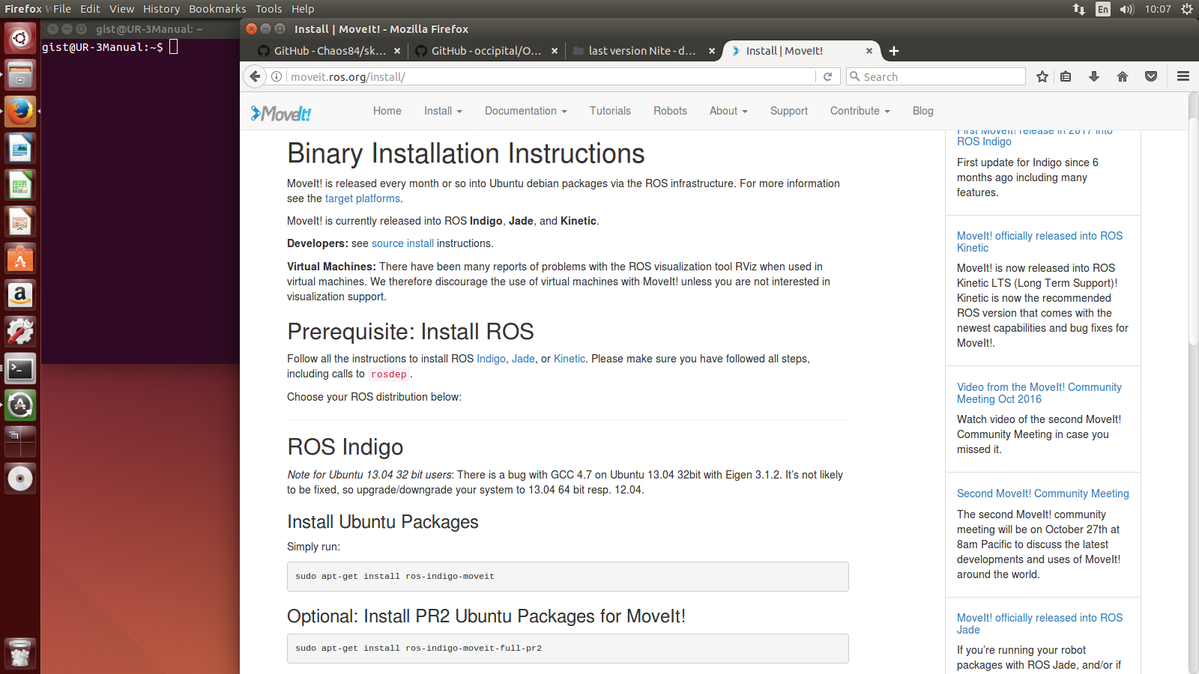
3. ros for universal_robot(+moveit)
①
②
http://moveit.ros.org/install/
Motion Planning Framework인 Moveit을 설치하자.
설치법은 간단하다.

Slide 9
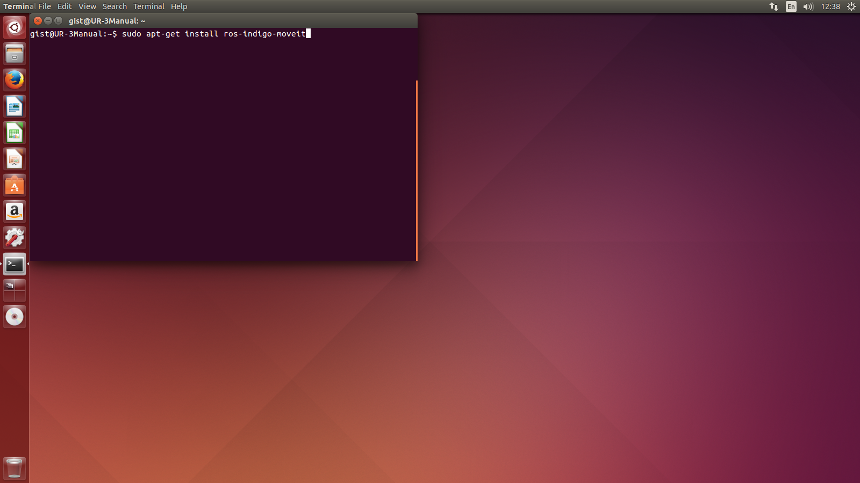
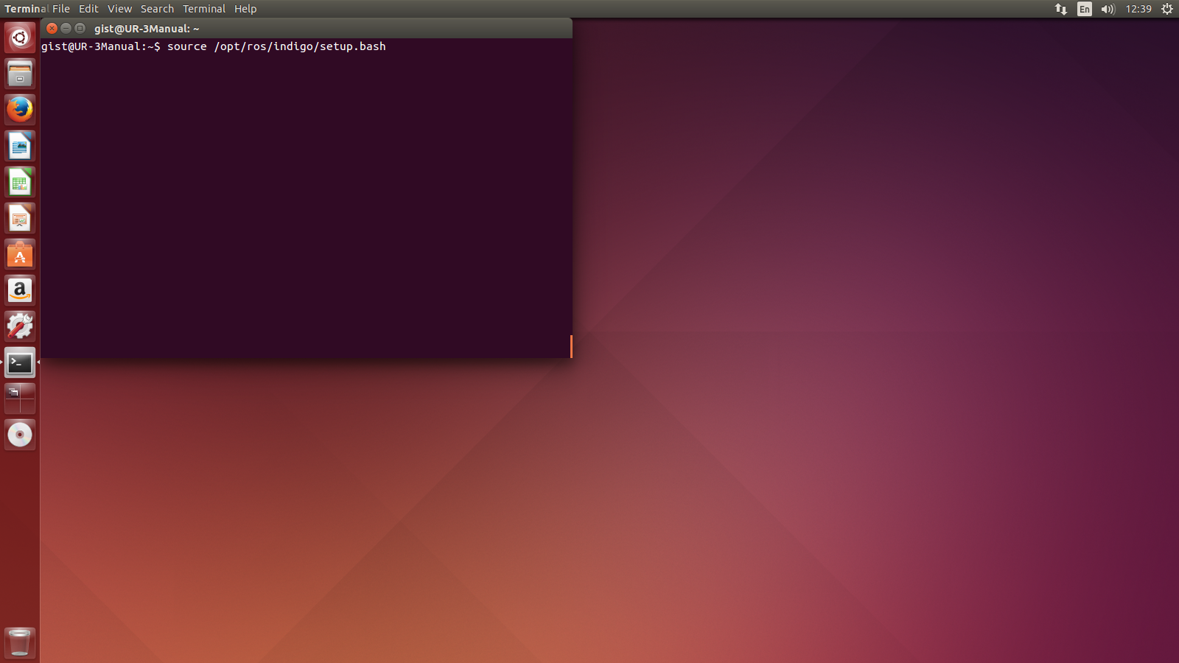
3. ros for universal_robot(+moveit)
①
①
①
②
터미널 창(ctrl + alt + t)에서 copy & paste.
sudo apt-get install ros-indigo-moveit ↵
터미널 창 (ctrl + alt + t)에서 copy & paste.
source /opt/ros/indigo/setup.bash ↵

Slide 10
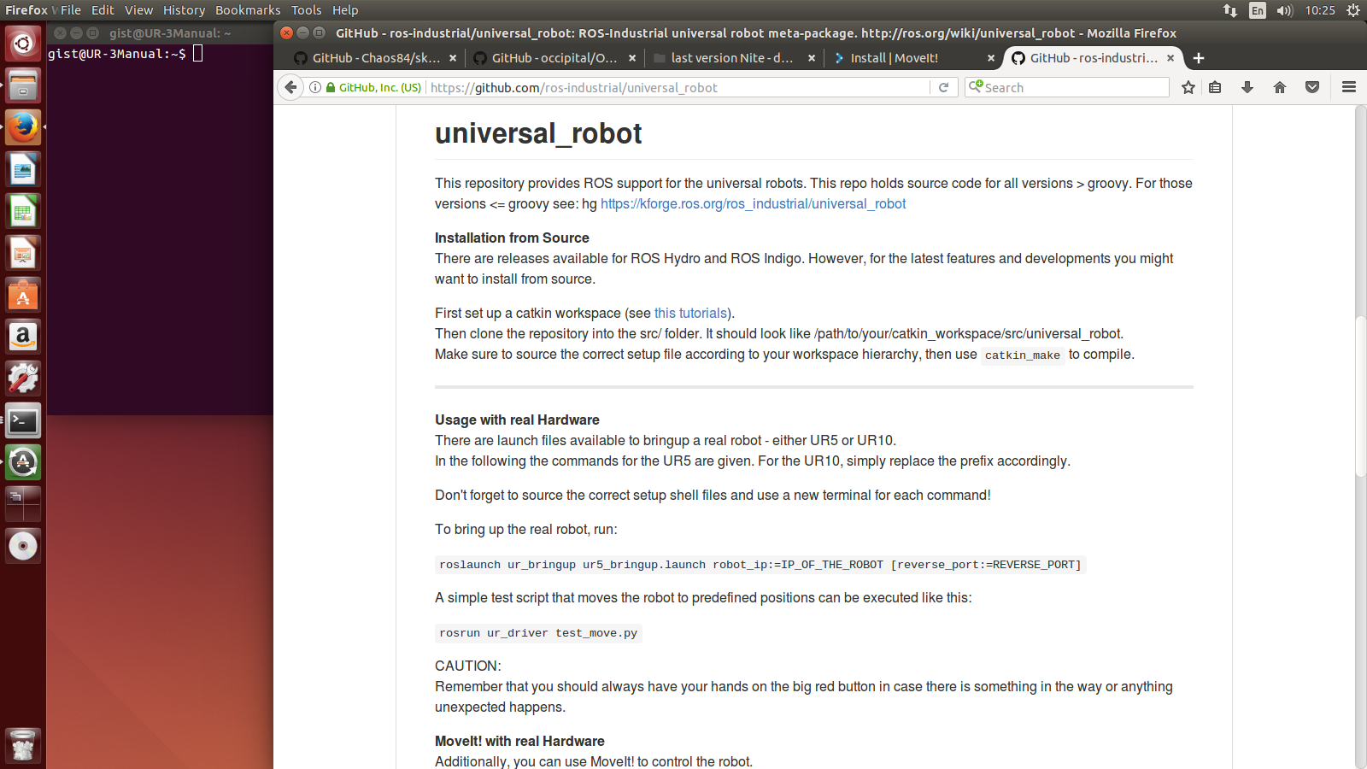
3. ros for universal_robot(+moveit)
①
②
https://github.com/ros-industrial/universal_robot
github에서 universal_robot 에 대한 ros의 source를 받아온다.

Slide 11
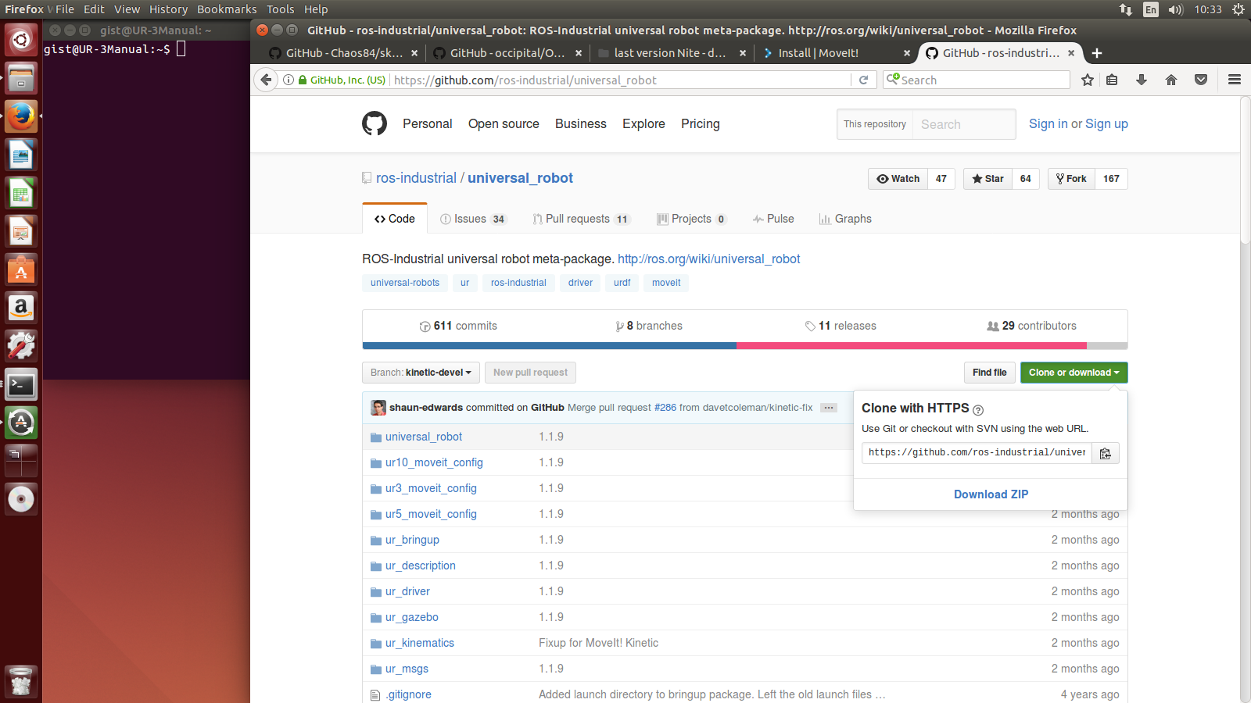
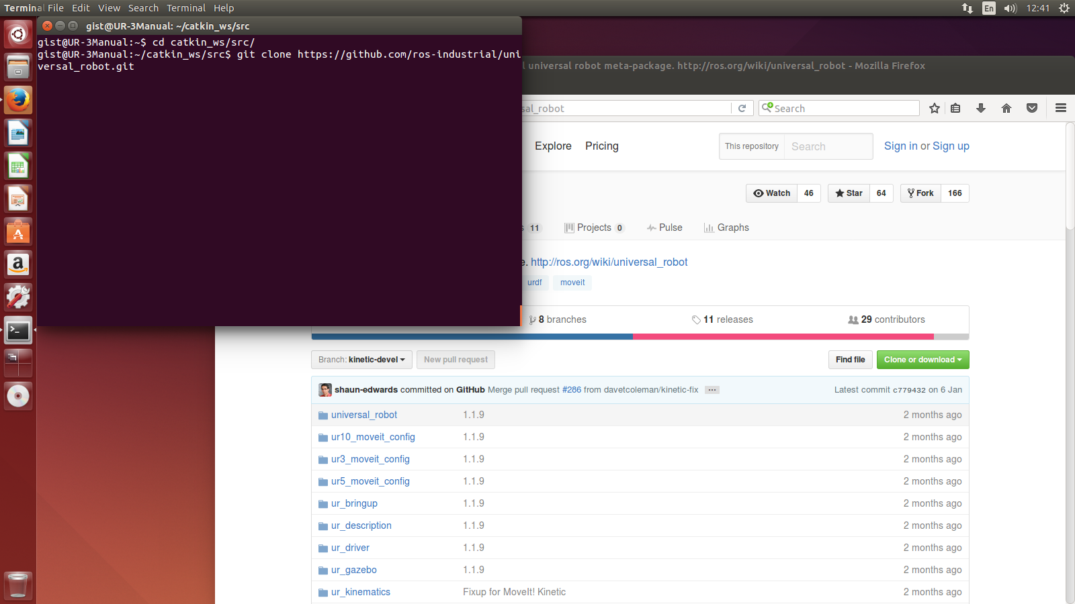
3. ros for universal_robot(+moveit)
①
①
①
①
②
②
위와 같은 방법으로 github의 repository 주소를
복사할 수 있다.
터미널 창 (ctrl + alt + t)에서 copy & paste.
cd catkin_ws/src ↵
git clone https://github.com/ros-industrial/universal_robot.git ↵

Slide 12

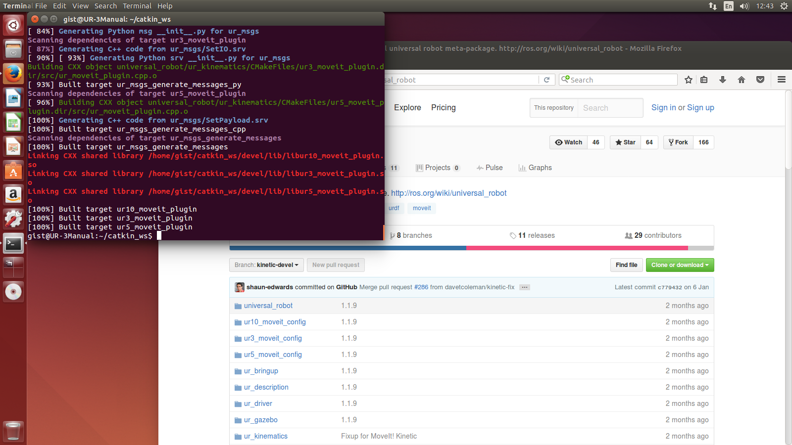
3. ros for universal_robot(+moveit)
①
①
①
②
터미널 창 (ctrl + alt + t)에서 copy & paste.
cd ~/catkin_ws ↵
catkin_make ↵
빌드가 성공적으로 완료된 모습.

Slide 13
Index
ubuntu14.04 설치 및 셋팅
ros indigo 설치 및 셋팅
ros for universal_robot(+moveit) 설치
ur_mordern_driver 설치
ursim 설치
ursim과 연동 및 테스트
robot+moveit과 직접 연동 및 테스트
skeleton_tracker 설치 및 셋팅
skeleton_tracker 손 따라하기 demo

Slide 14
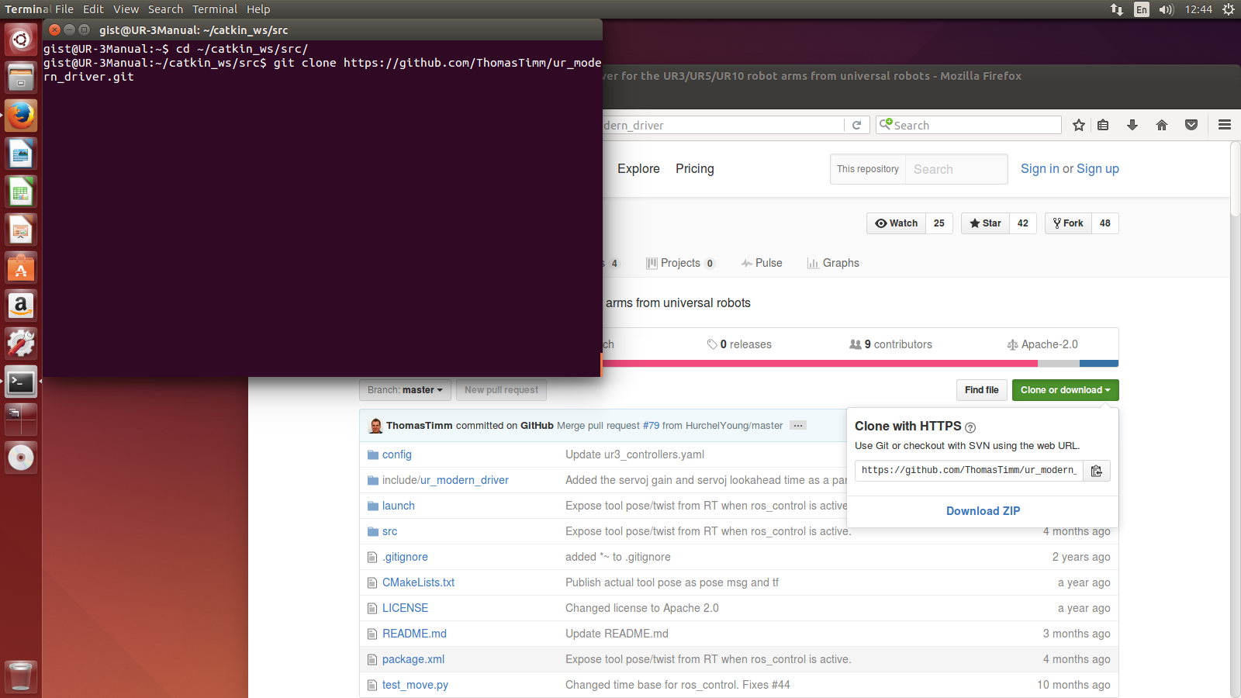
4. ur_modern_driver 설치
①
①
②
②
https://github.com/ThomasTimm/ur_modern_driver
3에서 build 한 universal_robot 내의 driver로는
실제 로봇을 구동시킬 수 없다.
그래서 반드시 ur_modern_driver를 설치해야 한다.
터미널 창 (ctrl + alt + t)에서 copy & paste.
cd catkin_ws/src ↵
git clone https://github.com/ThomasTimm/ur_modern_driver.git ↵

Slide 15

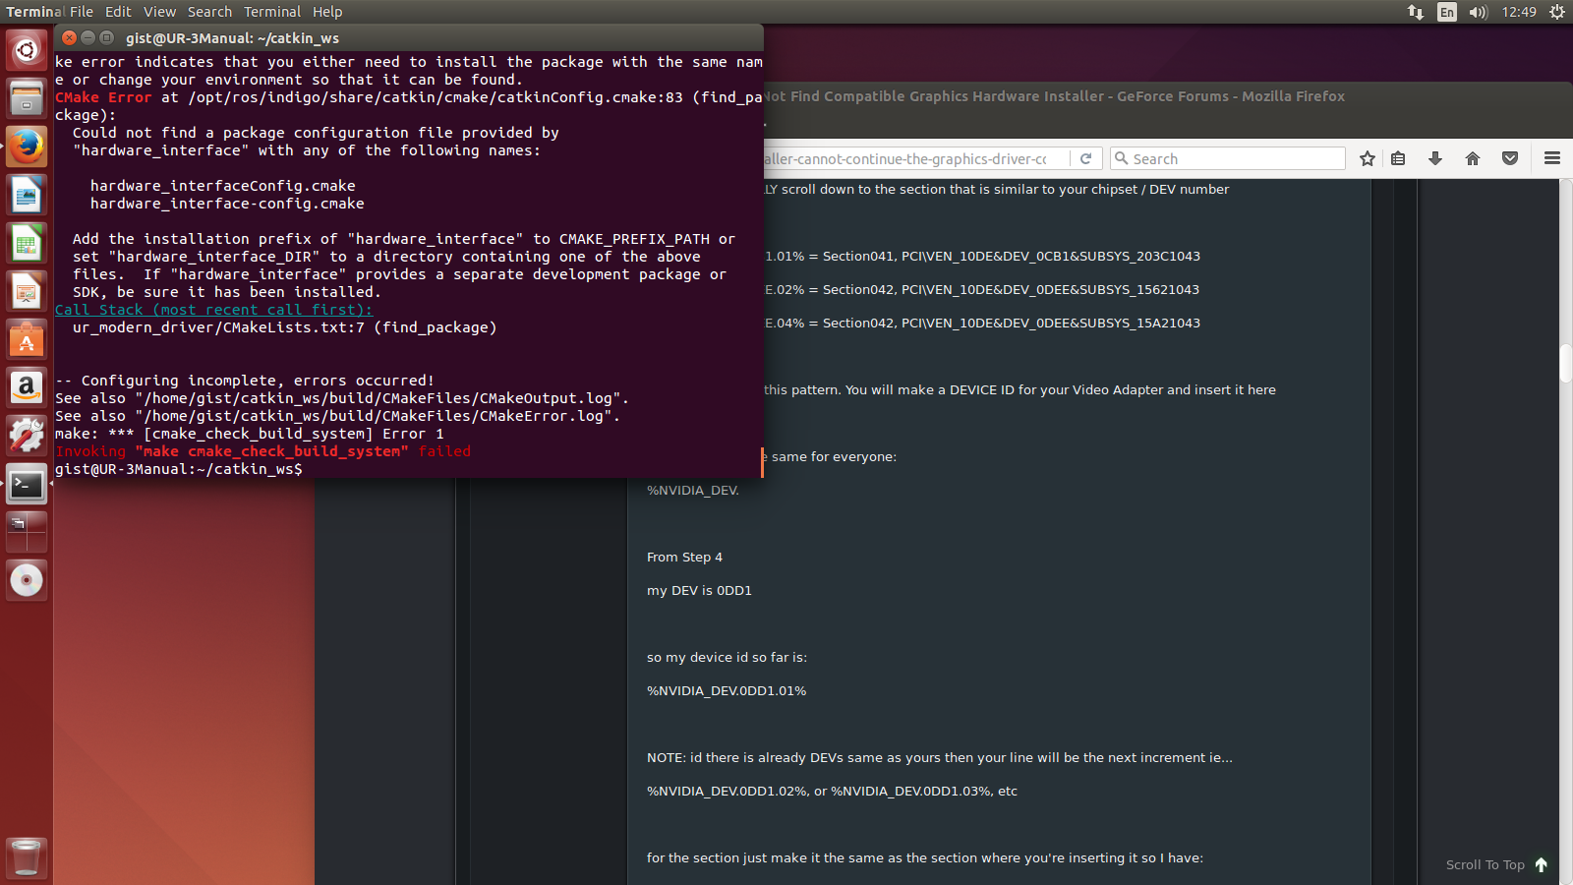
4. ur_modern_driver 설치
①
①
①
②
터미널 창 (ctrl + alt + t)에서 copy & paste.
cd ~/catkin_ws ↵
catkin_make ↵
빌드를 하면 반드시 error가 발생한다.

Slide 16
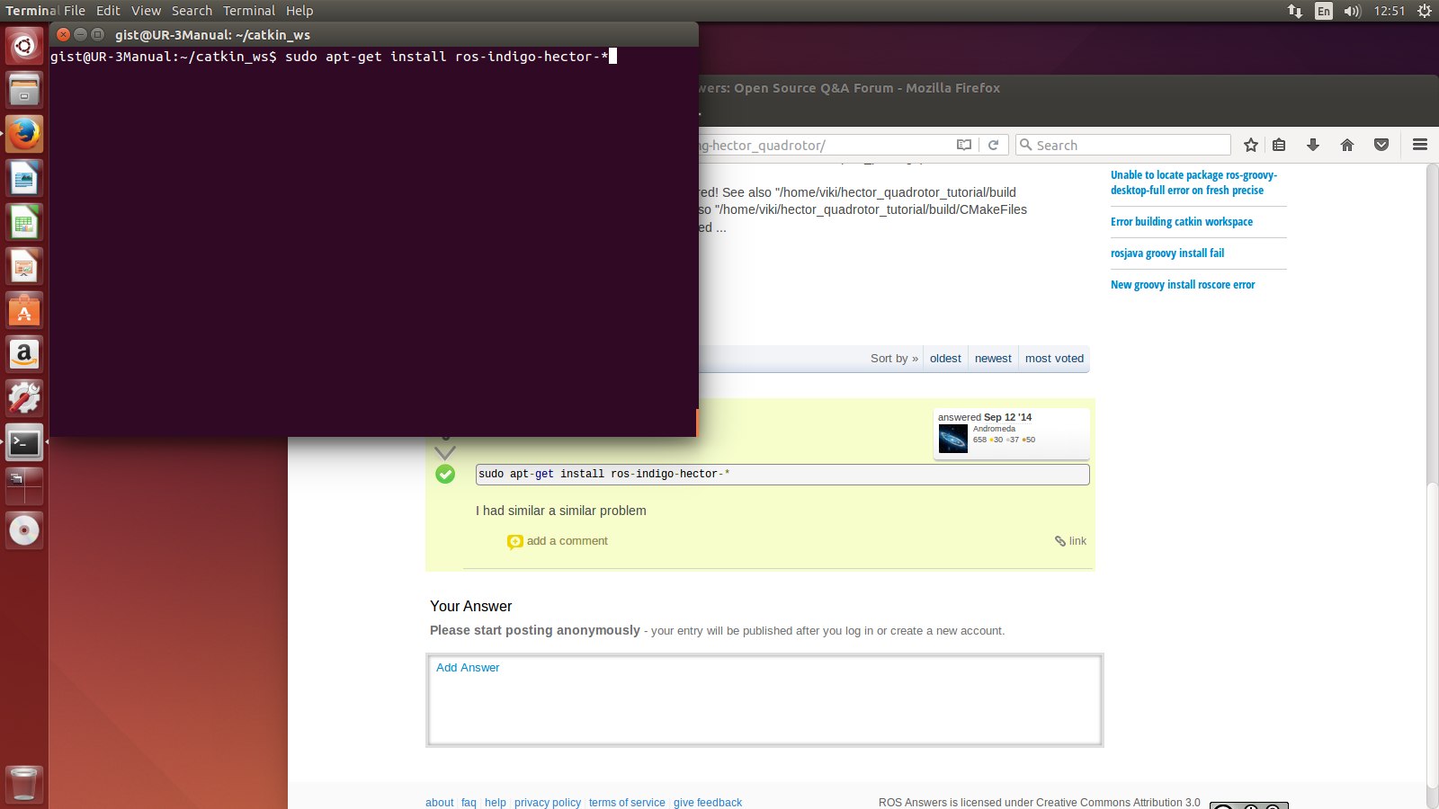
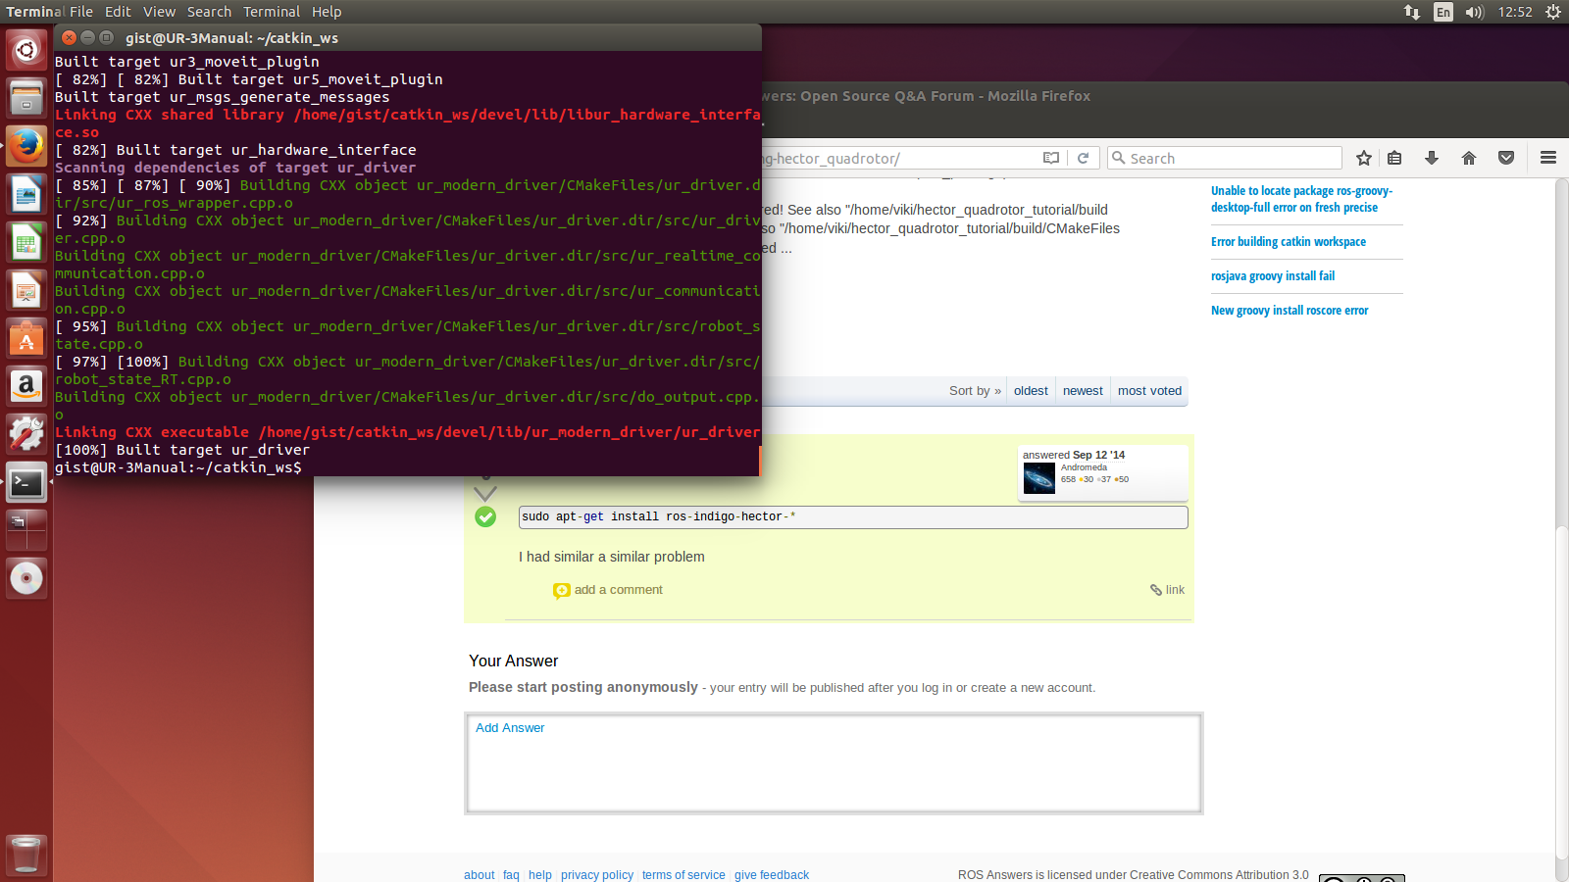
4. ur_modern_driver 설치
①
①
①
②
Ubuntu 14.04에서는 다음과 같이 error을 잡을 수 있다.
터미널 창 (ctrl + alt + t)에서 copy & paste.
sudo apt-get install ros-indigo-hector-* ↵
빌드가 성공적으로 완료된 모습.

Slide 17
Index
ubuntu14.04 설치 및 셋팅
ros indigo 설치 및 셋팅
ros for universal_robot(+moveit) 설치
ur_mordern_driver 설치
ursim 설치
ursim과 연동 및 테스트
robot+moveit과 직접 연동 및 테스트
skeleton_tracker 설치 및 셋팅
skeleton_tracker 손 따라하기 demo

Slide 18
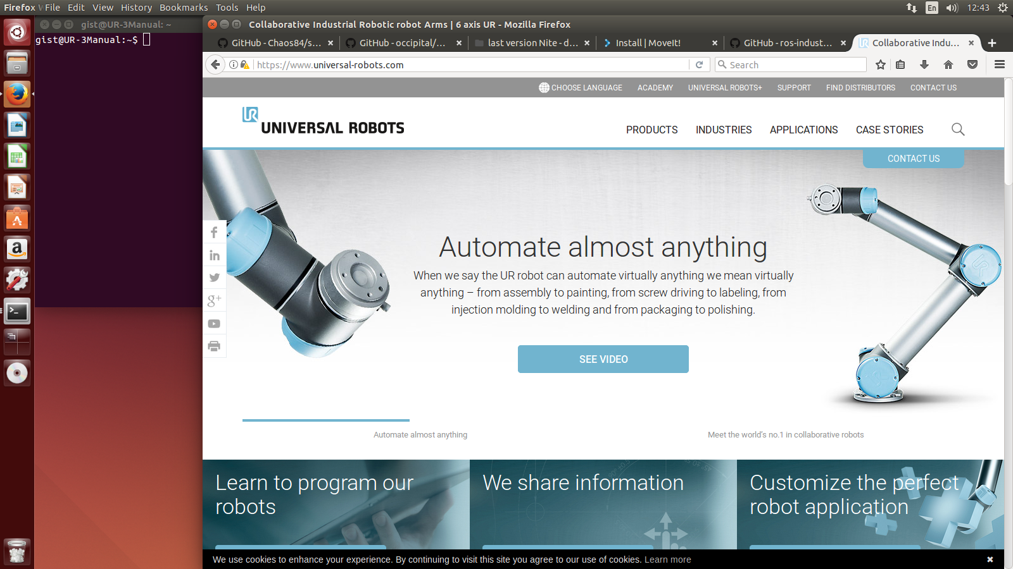
5. ursim 설치
①
②
https://www.universal-robots.com/
universal_robot 공식 사이트에서 UR-3의 각종 정보와
설치 및 조작법의 정보를 얻을 수 있다.
그럼, real robot 없이 simulator 환경을 구축해보자.

Slide 19
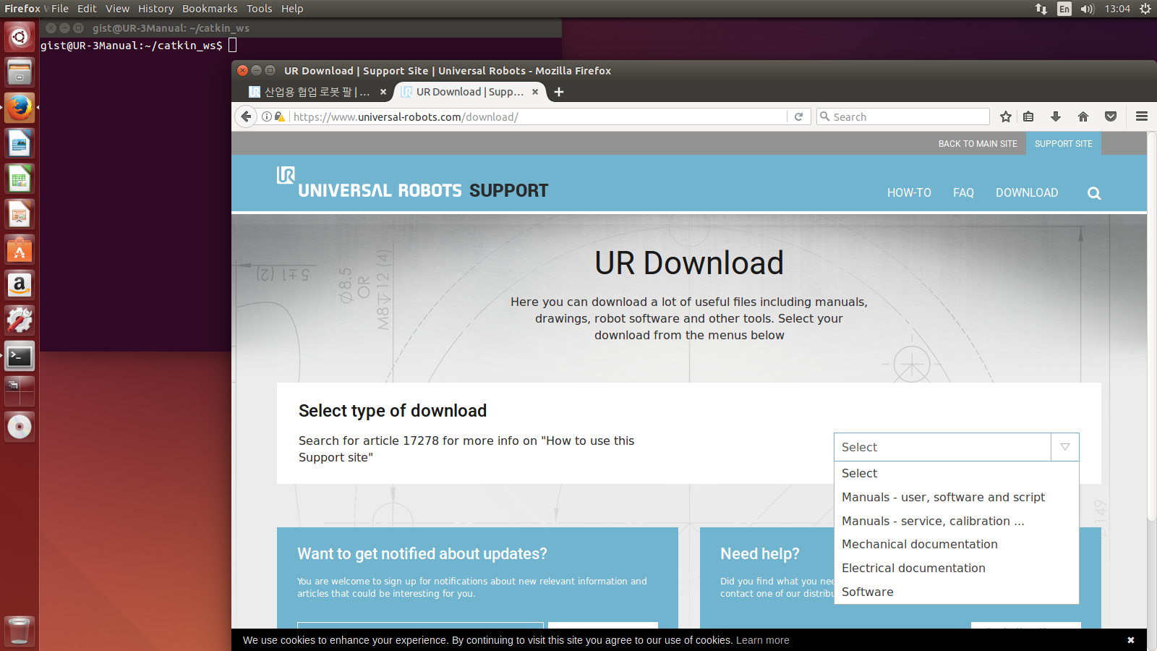
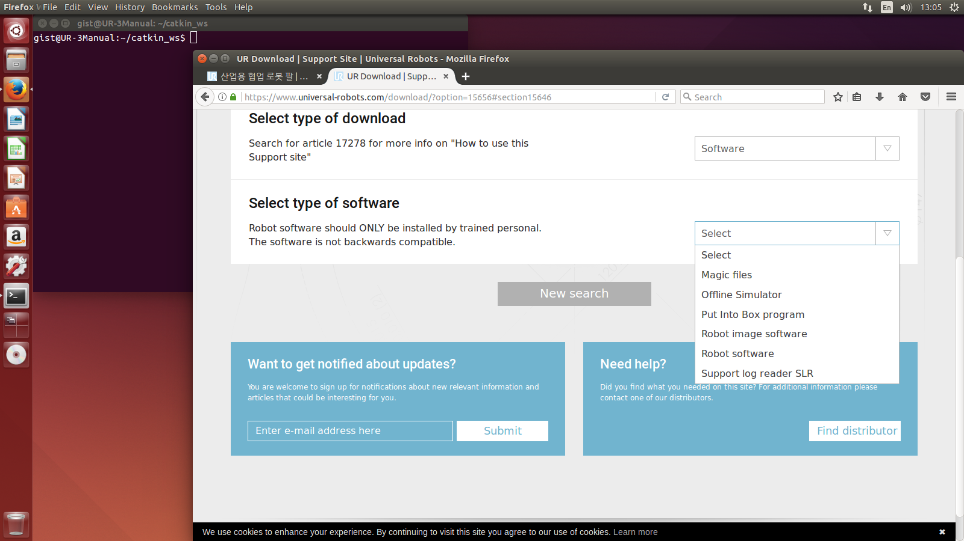
5. ursim 설치
①
①
①
②
https://www.universal-robots.com/download/
Software 선택.
Offline Simulator 선택.

Slide 20
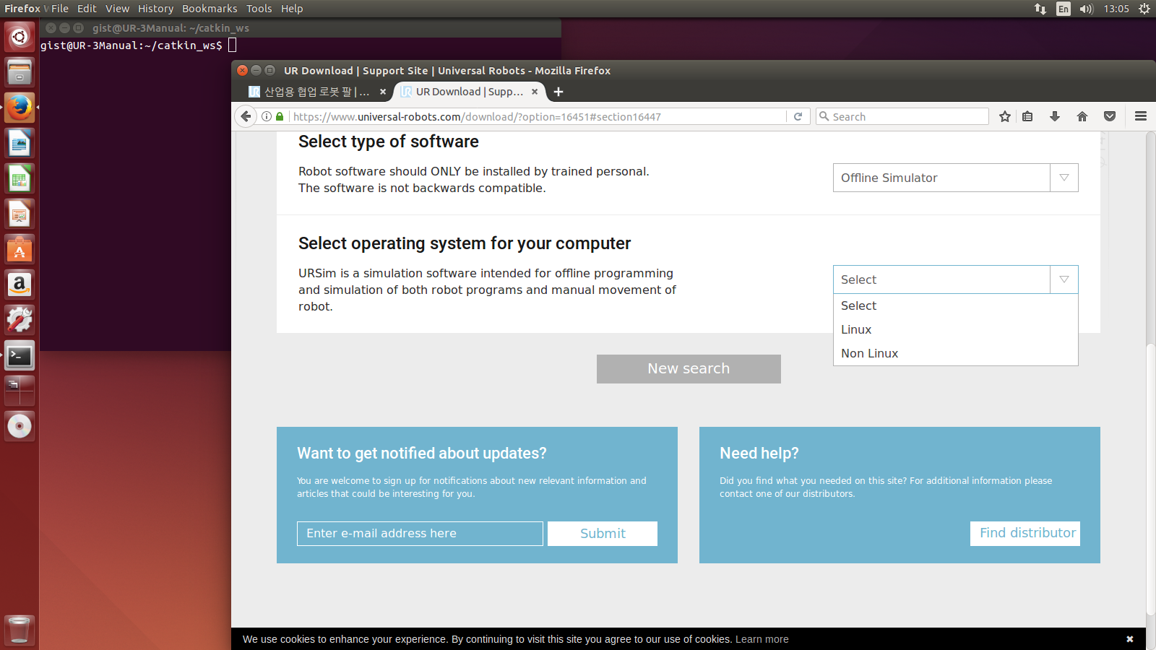

5. ursim 설치
①
①
①
②
ursim-3.3.4.310 선택, 다운로드가 시작된다.
(218호 UR-3 두 대 모두 3.3.4.310 firmware)
Linux 선택.

